Slide 1


扫一扫 即可关注
开讲啦！
麦子学院---在线职业教育 未来 我来
HBase入门基础

Slide 2
HBase架构和运行原理
LSM树
查询数据流程
如何找正确的Region

Slide 3
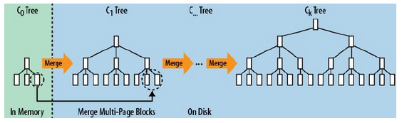
LSM树就是一堆小树，在内存中的小树即memstore，每次flush，内存中的memstore变成磁盘上一个新的storefile。
随着小树越来越多，读的性能会越来越差，因此需要在适当的时候，对磁盘中的小树进行merge，多棵小树变成一颗大树。

Slide 4
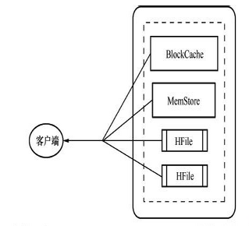
HBase读流程

Slide 5
如何找到Region
  1、找到meta表对应的meta-server
  2、根据RowKey查找对应的RegionServer
  3、发送查询请求到对应的RegionServer（请求中包含了Region）
  4、服务器端返回结果

Slide 6
麦子学院---在线职业教育 未来 我来
感谢听讲
!

